Slide 1
AGORA
Quiz Calendrier financier
Amendement rétroactif avec changement de distribution budgétaire
Ce quiz est monté d’un point de vue « Centre de recherche ». Les dates pour lesquelles doivent être traitées l’amendements sont donc basées sur les dates que les intervenants du Centre de Recherche doivent respecter.
Cependant, pour permettre une compréhension commune, il serait apprécié que tous les intervenants puissent faire ce quiz.

Slide 2
Question 1
Nous sommes le 22 avril 2018.
Le salaire d’un employé doit passer sur un nouveau budget à partir du 01 juin.
En vous référant au calendrier financier ci-après, quel amendement est correct parmi les deux qui sont présentés?
Possibilité #1
Possibilité #2

Slide 3
Calendrier financier
Paie # | Début | Fin | Envoi aux RH-Recherche | Envoi à la Gestion de projets | Envoi aux RH CHU de Québec-UL | Date de dépôt de la paie
01 | 2018-04-01 | 2018-04-14 | 2018-03-12 | 2018-03-19 | 2018-03-26 | 2018-05-03
02 | 2018-04-15 | 2018-04-28 | 2018-03-26 | 2018-04-02 | 2018-04-09 | 2018-05-17
03 | 2018-04-29 | 2018-05-12 | 2018-04-09 | 2018-04-16 | 2018-04-23 | 2018-05-31
04 | 2018-05-13 | 2018-05-26 | 2018-04-23 | 2018-04-30 | 2018-05-07 | 2018-06-14
05 | 2018-05-27 | 2018-06-09 | 2018-05-07 | 2018-05-14 | 2018-05-21 | 2018-06-28
06 | 2018-06-10 | 2018-06-23 | 2018-05-21 | 2018-05-28 | 2018-06-04 | 2018-07-12
07 | 2018-06-24 | 2018-07-07 | 2018-06-04 | 2018-06-11 | 2018-06-18 | 2018-07-26
08 | 2018-07-08 | 2018-07-21 | 2018-06-18 | 2018-06-25 | 2018-07-02 | 2018-08-09
Tous les extraits de calendrier financier sont issus du calendrier financier 2018-2019.

Slide 4
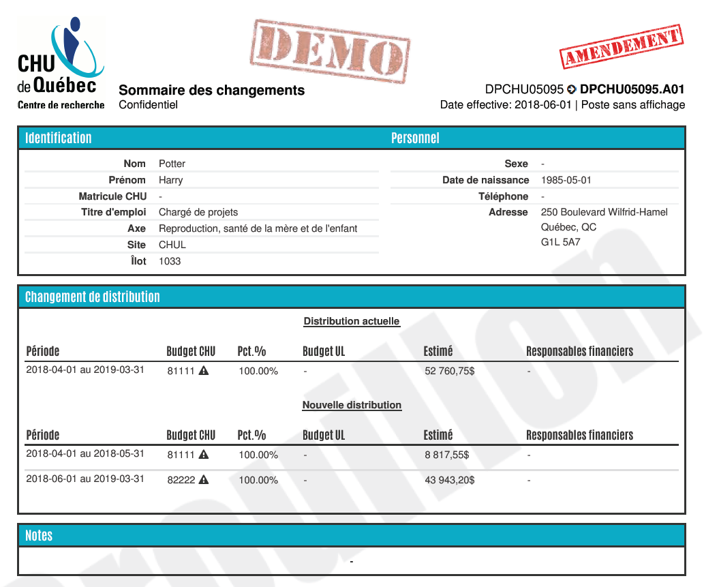
Question 1 – Possibilité1

Slide 5
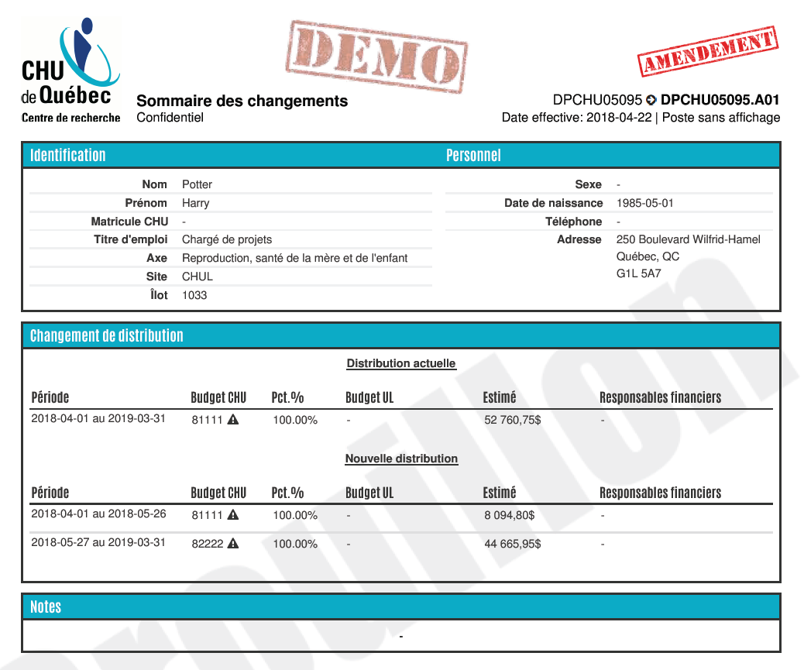
Question 1 – Possibilité 2

Slide 6

Réponse 1
La bonne réponse est: Possibilité #1.
Date souhaitée du changement
01 juin
Période de la date souhaitée de changement
05
Date limite d’envoi à la GP
14 mai
Date du jour
22 avril
La date du jour est-elle avant la date limite d’envoi aux RH?
Date du jour < Date limite?
Oui
Oui
Amendement
Amendement
Date effective = Date de début de la nouvelle distribution budgétaire.
Date effective = 01 juin
Périodes de la nouvelle distribution budgétaire demandée.
01 juin 2018 au 31 mars 2019

Slide 7
Réponse 1
Paie # | Début | Fin | Envoi aux RH-Recherche | Envoi à la Gestion de projets | Envoi aux RH CHU de Québec-UL
01 | 2018-04-01 | 2018-04-14 | 2018-03-12 | 2018-03-19 | 2018-03-26
02 | 2018-04-15 | 2018-04-28 | 2018-03-26 | 2018-04-02 | 2018-04-09
03 | 2018-04-29 | 2018-05-12 | 2018-04-09 | 2018-04-16 | 2018-04-23
04 | 2018-05-13 | 2018-05-26 | 2018-04-23 | 2018-04-30 | 2018-05-07
05 | 2018-05-27 | 2018-06-09 | 2018-05-07 | 2018-05-14 | 2018-05-21
06 | 2018-06-10 | 2018-06-23 | 2018-05-21 | 2018-05-28 | 2018-06-04
07 | 2018-06-24 | 2018-07-07 | 2018-06-04 | 2018-06-11 | 2018-06-18
08 | 2018-07-08 | 2018-07-21 | 2018-06-18 | 2018-06-25 | 2018-07-02
Calendrier financier
Date souhaitée de changement dans cette période
Date limite d’envoi de l’amendement
L’équipe administrative a donc le temps de préparer l’amendement en indiquant une date effective au 01 juin 2018.

Slide 8
Réponse 1
L’équipe administrative indique la nouvelle répartition budgétaire qui prévoit 2 périodes distinctes, selon les instructions du chercheur:
Une jusqu’au 31 mai,
Une à partir du 01 juin.
Dans ce cas, pas de reclassement à prévoir car l’information est envoyée à temps à la GP et aux RH du CHU.

Slide 9
Réponse 1
Pourquoi ce n’est pas la possibilité #2:
La date effective indiquée est celle du jour. Or la date effective correspond à la date à partir de laquelle s’applique le changement, en l’occurrence, le 01 juin.
Date du jour pour la date effective: Ne peut pas s’appliquer pour les amendements budgétaires.

Slide 10
Réponse 1
Dans la possibilité #2:
La nouvelle distribution s’applique au 27 mai alors qu’elle doit s’appliquer à partir du 01 juin
La nouvelle distribution s’applique à partir du début de la période au lieu du 01 juin.

Slide 11
Question 2
Nous sommes le 27 mai 2018.
Le salaire d’un employé doit passer sur un nouveau budget à partir du 01 juin.
En vous référant au calendrier financier ci-après, quel amendement est correct parmi les deux qui sont présentés?
Possibilité #1
Possibilité #2

Slide 12
Calendrier financier
Paie # | Début | Fin | Envoi aux RH-Recherche | Envoi à la Gestion de projets | Envoi aux RH CHU de Québec-UL | Date de dépôt de la paie
01 | 2018-04-01 | 2018-04-14 | 2018-03-12 | 2018-03-19 | 2018-03-26 | 2018-05-03
02 | 2018-04-15 | 2018-04-28 | 2018-03-26 | 2018-04-02 | 2018-04-09 | 2018-05-17
03 | 2018-04-29 | 2018-05-12 | 2018-04-09 | 2018-04-16 | 2018-04-23 | 2018-05-31
04 | 2018-05-13 | 2018-05-26 | 2018-04-23 | 2018-04-30 | 2018-05-07 | 2018-06-14
05 | 2018-05-27 | 2018-06-09 | 2018-05-07 | 2018-05-14 | 2018-05-21 | 2018-06-28
06 | 2018-06-10 | 2018-06-23 | 2018-05-21 | 2018-05-28 | 2018-06-04 | 2018-07-12
07 | 2018-06-24 | 2018-07-07 | 2018-06-04 | 2018-06-11 | 2018-06-18 | 2018-07-26
08 | 2018-07-08 | 2018-07-21 | 2018-06-18 | 2018-06-25 | 2018-07-02 | 2018-08-09

Slide 13
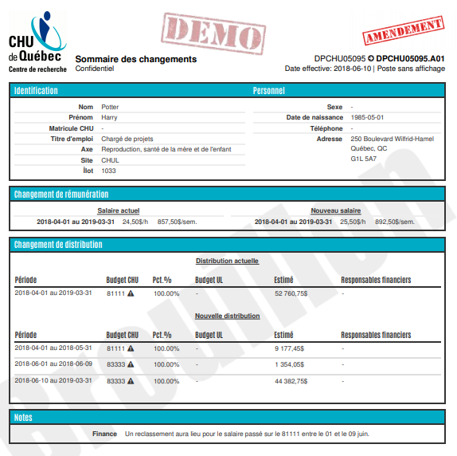
Question 2 – Possibilité 1

Slide 14
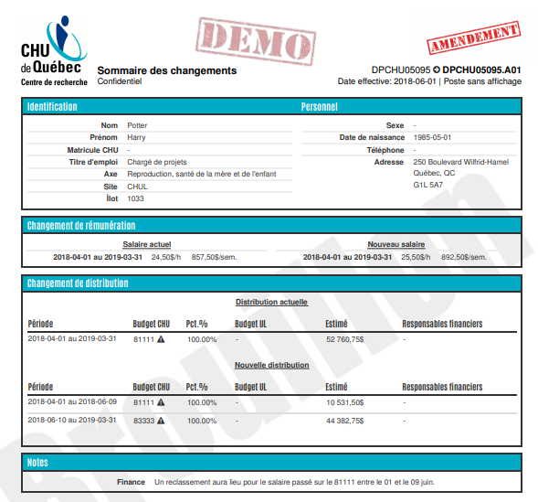
Question 2 – Possibilité 2

Slide 15
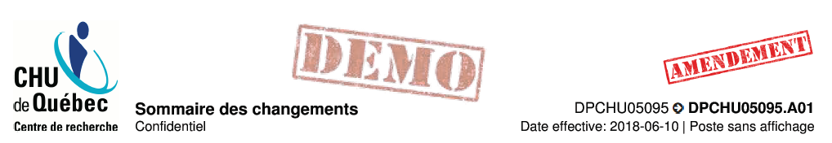
Réponse 2
La bonne réponse est: Possibilité #1.
Il est trop tard pour traiter l’amendement en considérant une date effective au 01 juin (envoi à la GP avant le 14 mai).
Le changement devra donc intervenir au début de la période suivante, soit le10 juin (considérant que nous sommes le 27 mai et que l’amendement doit être à la GP avant le 28 mai).
Paie # | Début | Fin | Envoi aux RH-Recherche | Envoi à la Gestion de projets | Envoi aux RH CHU de Québec-UL
01 | 2018-04-01 | 2018-04-14 | 2018-03-12 | 2018-03-19 | 2018-03-26
02 | 2018-04-15 | 2018-04-28 | 2018-03-26 | 2018-04-02 | 2018-04-09
03 | 2018-04-29 | 2018-05-12 | 2018-04-09 | 2018-04-16 | 2018-04-23
04 | 2018-05-13 | 2018-05-26 | 2018-04-23 | 2018-04-30 | 2018-05-07
05 | 2018-05-27 | 2018-06-09 | 2018-05-07 | 2018-05-14 | 2018-05-21
06 | 2018-06-10 | 2018-06-23 | 2018-05-21 | 2018-05-28 | 2018-06-04
07 | 2018-06-24 | 2018-07-07 | 2018-06-04 | 2018-06-11 | 2018-06-18
08 | 2018-07-08 | 2018-07-21 | 2018-06-18 | 2018-06-25 | 2018-07-02

Slide 16
Réponse 2
Date souhaitée du changement
01 juin
Période de la date souhaitée de changement
05
Date limite d’envoi à la GP
14 mai
Date du jour
27 mai
La date du jour est-elle avant la date limite d’envoi aux RH?
Date du jour < Date limite?
Oui
Non
Non
Amendement
Amendement + Reclassement
Amendement + Reclassement
Date effective = Date de début de la nouvelle distribution budgétaire.
Date effective = Date de début de la prochaine période de paie à partir de laquelle la nouvelle distribution s’appliquera.
Date effective = 10 juin
Périodes de la nouvelle distribution budgétaire demandée.
Périodes de la nouvelle distribution budgétaire demandée.
Distribution budgétaire =
01 avril au 31 mai (81111)
01 juin au 09 juin (83333 par reclass. sal)
10 juin au au 31 mars (83333).
Note indiquant qu’un reclassement salarial aura lieu pour le salaire passé entre la date de début de la nouvelle distribution budgétaire et la date effective
Note = Un reclassement aura lieu pour le salaire passé sur le 81111 entre le 01 et le 09 juin.
Reclassement salarial quand le réel du salaire est passé aux livres
Reclassement salarial quand le réel du salaire est passé aux livres.

Slide 17
Réponse 2
L’équipe administrative indique la nouvelle répartition budgétaire qui prévoit 3 périodes:
Du 01 avril au 31 mai sur le 81111, correspondant à ce que le chercheur a demandé.
Du 01 au 09 juin sur le 83333:
  La date de début (01 juin) correspond à la date de changement souhaitée, à ce que le chercheur a demandé,
  La date de fin (09 juin) correspond au dernier jour avant que l’amendement devienne effectif.
  Cette période correspondra au reclassement qui devra être fait.
  Le fait d’indiquer distinctement cette période permet d’estimer le montant du reclassement et donc de le valider quand il sera fait.
Du 10 juin au 31 mars sur le 83333:
  La date de début (10 juin) correspond à la date effective de l’amendement, la date à partir de laquelle le changement sera fait dans le système.
  La date de fin (31 mars) correspond à la date de fin de la DP, conformément à ce qu’a demandé le chercheur.

Slide 18
Réponse 2
Comme une partie du salaire va passer sur l’ancien compte (entre le 01 juin, date demandée par le chercheur, et le 10 juin, date effective du changement) un reclassement devra être effectué.
L’indiquer permet:
d’aviser la Gestion de projet de ce qui s’en vient;
de conserver un historique.

Slide 19
Réponse 2
Dans la possibilité #1
La date effective est la prochaine période de paie à partir de laquelle le changement sera effectif dans le système.
Les périodes de distribution correspondent à ce que le chercheur a demandé.
Le fait d’indiquer distinctement la période qui fera l’objet d’un amendement permet d’estimer le montant du salaire qui devra être reclassé (à des fins de validation au moment du reclassement).
Période correspondant au reclassement qui sera fait.
La note confirme qu’il y aura un reclassement salarial.

Slide 20
Réponse 2
Pourquoi ce n’est pas la possibilité #2:
La date effective n’est la prochaine période de paie à partir de laquelle le changement sera effectif dans le système.
Les périodes de distribution ne correspondent pas à ce que le chercheur a demandé, même s’il y a une note qu’il y aura un reclassement salarial.
Il n’y a pas de ligne distincte pour indiquer la période qui fera l’objet d’un reclassement salarial.

Slide 21
Question 3
Nous sommes le 14 octobre 2018.
50% du salaire d’un employé devait passer sur un nouveau budget à partir du 01 septembre.
En vous référant au calendrier financier ci-après, quel amendement est correct parmi les deux qui sont présentés?
Possibilité #1
Possibilité #2

Slide 22
Calendrier financier
Paie # | Début | Fin | Envoi aux RH-Recherche | Envoi à la Gestion de projets | Envoi aux RH CHU de Québec-UL | Date de dépôt de la paie
10 | 2018-08-05 | 2018-08-18 | 2018-07-16 | 2018-07-23 | 2018-07-30 | 2018-09-06
11 | 2018-08-19 | 2018-09-01 | 2018-07-30 | 2018-08-06 | 2018-08-13 | 2018-09-20
12 | 2018-09-02 | 2018-09-15 | 2018-08-13 | 2018-08-20 | 2018-08-27 | 2018-10-04
13 | 2018-09-16 | 2018-09-29 | 2018-08-27 | 2018-09-03 | 2018-09-10 | 2018-10-18
14 | 2018-09-30 | 2018-10-13 | 2018-09-10 | 2018-09-17 | 2018-09-24 | 2018-11-01
15 | 2018-10-14 | 2018-10-27 | 2018-09-24 | 2018-10-01 | 2018-10-08 | 2018-11-15
16 | 2018-10-28 | 2018-11-10 | 2018-10-08 | 2018-10-15 | 2018-10-22 | 2018-11-29
17 | 2018-11-11 | 2018-11-24 | 2018-10-22 | 2018-10-29 | 2018-11-05 | 2018-12-13
18 | 2018-11-25 | 2018-12-08 | 2018-11-05 | 2018-11-12 | 2018-11-19 | 2018-12-27

Slide 23
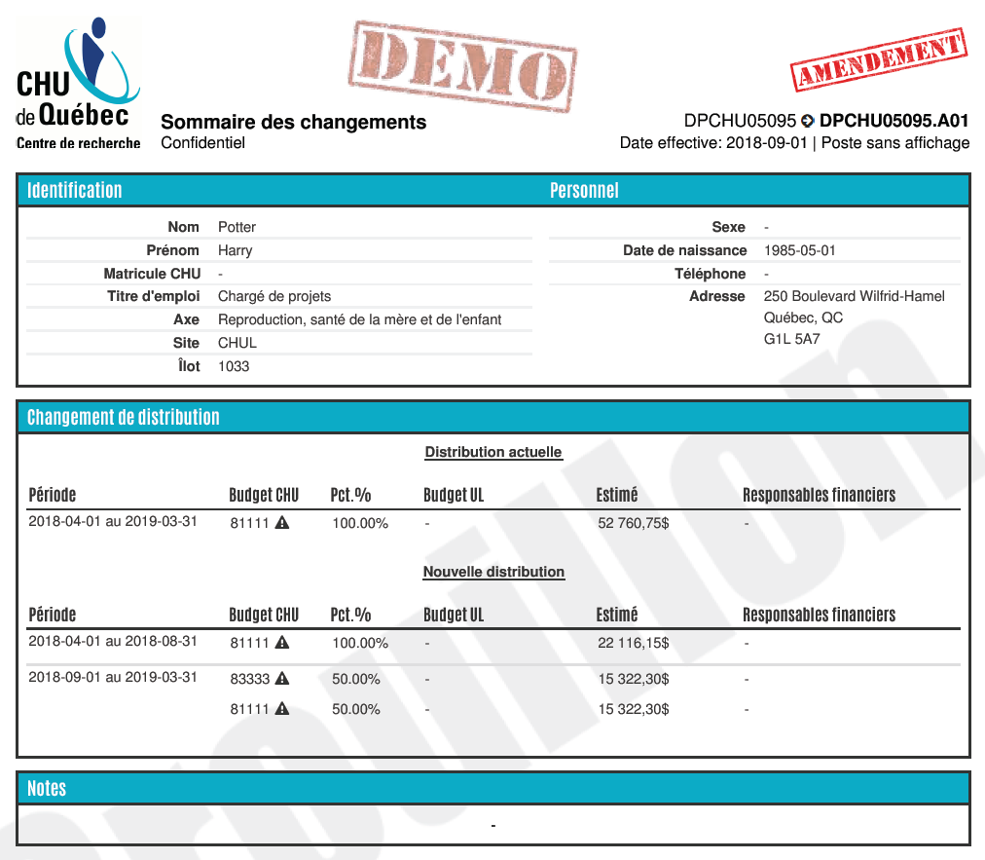
Question 3 – Possibilité 1

Slide 24
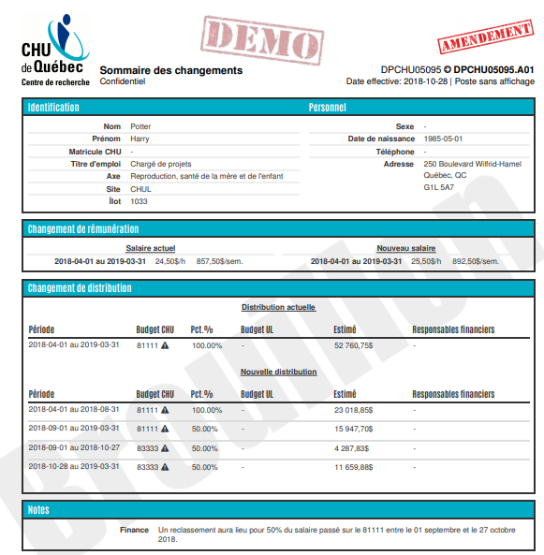
Question 3 – Possibilité 2

Slide 25
Réponse 3
La bonne réponse est: Possibilité #2.
Il est trop tard pour envoyer l’amendement à la GP et aux RH du CHU pour un changement ayant du intervenir au 01 septembre (envoi avant le 06 août).
Le changement devra donc intervenir au début de la prochaine période de paie, soit le 28 octobre (considérant que nous sommes le 14 et que l’amendement doit être parvenu à la GP avant le 15).
Paie # | Début | Fin | Envoi aux RH-Recherche | Envoi à la Gestion de projets | Envoi aux RH CHU de Québec-UL
10 | 2018-08-05 | 2018-08-18 | 2018-07-16 | 2018-07-23 | 2018-07-30
11 | 2018-08-19 | 2018-09-01 | 2018-07-30 | 2018-08-06 | 2018-08-13
12 | 2018-09-02 | 2018-09-15 | 2018-08-13 | 2018-08-20 | 2018-08-27
13 | 2018-09-16 | 2018-09-29 | 2018-08-27 | 2018-09-03 | 2018-09-10
14 | 2018-09-30 | 2018-10-13 | 2018-09-10 | 2018-09-17 | 2018-09-24
15 | 2018-10-14 | 2018-10-27 | 2018-09-24 | 2018-10-01 | 2018-10-08
16 | 2018-10-28 | 2018-11-10 | 2018-10-08 | 2018-10-15 | 2018-10-22
17 | 2018-11-11 | 2018-11-24 | 2018-10-22 | 2018-10-29 | 2018-11-05
18 | 2018-11-25 | 2018-12-08 | 2018-11-05 | 2018-11-12 | 2018-11-19

Slide 26
Réponse 3
Date souhaitée du changement
01 septembre
Période de la date souhaitée de changement
11
Date limite d’envoi à la GP
06 août
Date du jour
14 octobre
La date du jour est-elle avant la date limite d’envoi aux RH?
Date du jour < Date limite?
Oui
Non
Non
Amendement
Amendement + Reclassement
Amendement + Reclassement
Date effective = Date de début de la nouvelle distribution budgétaire.
Date effective = Date de début de la prochaine période de paie à partir de laquelle la nouvelle distribution s’appliquera.
Date effective = 28 octobre
Périodes de la nouvelle distribution budgétaire demandée.
Périodes de la nouvelle distribution budgétaire demandée.
Distribution budgétaire =
01 avril au 31 août (81111)
01 septembre au 27 octobre (83333 par reclass. sal) pour 50%
28 octobre au 31 mars (83333). Pour 50%
Note indiquant qu’un reclassement salarial aura lieu pour le salaire passé entre la date de début de la nouvelle distribution budgétaire et la date effective
Note = Un reclassement aura lieu pour 50% du salaire passé sur le 81111 entre le 01 septembre et le 27 octobre.
Reclassement salarial quand le réel du salaire est passé aux livres
Reclassement salarial quand le réel du salaire est passé aux livres.

Slide 27
Réponse 3
L’équipe administrative indique la nouvelle répartition budgétaire qui prévoit:
Du 01 avril au 31 août sur le 81111, correspondant à ce que le chercheur a demandé.
Du 01 septembre au 31 mars sur le 81111 à 50%.
Du 01 septembre au 27 octobre sur le 83333 à 50%:
  La date de début (01 septembre) correspond à la date de changement souhaitée, à ce que le chercheur a demandé,
  La date de fin (27 octobre) correspond au dernier jour avant que l’amendement devienne effectif.
  Cette période correspondra au reclassement qui devra être fait.
  Le fait d’indiquer distinctement cette période permet d’estimer le montant du reclassement et donc de le valider quand il sera fait.
Du 28 octobre au 31 mars sur le 83333 à 50%:
  La date de début (28 octobre) correspond à la date effective de l’amendement, la date à partir de laquelle le changement sera fait dans le système.
  La date de fin (31 mars) correspond à la date de fin de la DP, conformément à ce qu’a demandé le chercheur.

Slide 28
Réponse 3
Dans la possibilité #2:
La date effective est la prochaine période de paie à partir de laquelle le changement sera effectif dans le système.
Les périodes de distribution correspondent à ce que le chercheur a demandé.
Le fait d’indiquer distinctement la période qui fera l’objet d’un amendement permet d’estimer le montant du salaire qui devra être reclassé (à des fins de validation au moment du reclassement).
Période correspondant au reclassement qui sera fait.
La note confirme qu’il y aura un reclassement salarial.

Slide 29
Réponse 3
Pourquoi ce n’est pas la possibilité #1:
La date effective n’est la prochaine période de paie à partir de laquelle le changement sera effectif dans le système.
La distribution budgétaire ne distingue pas la période qui fera l’objet d’un reclassement salarial.
Aucune mention d’un reclassement salarial à venir.

Slide 30
Question 4
Nous sommes le 08 octobre 2018.
Le salaire d’un employé doit passer sur un nouveau budget à partir du 15 octobre.
En vous référant au calendrier financier ci-après, quel amendement est correct parmi les deux qui sont présentés?
Possibilité #1
Possibilité #2

Slide 31
Calendrier financier
Paie # | Début | Fin | Envoi aux RH-Recherche | Envoi à la Gestion de projets | Envoi aux RH CHU de Québec-UL | Date de dépôt de la paie
10 | 2018-08-05 | 2018-08-18 | 2018-07-16 | 2018-07-23 | 2018-07-30 | 2018-09-06
11 | 2018-08-19 | 2018-09-01 | 2018-07-30 | 2018-08-06 | 2018-08-13 | 2018-09-20
12 | 2018-09-02 | 2018-09-15 | 2018-08-13 | 2018-08-20 | 2018-08-27 | 2018-10-04
13 | 2018-09-16 | 2018-09-29 | 2018-08-27 | 2018-09-03 | 2018-09-10 | 2018-10-18
14 | 2018-09-30 | 2018-10-13 | 2018-09-10 | 2018-09-17 | 2018-09-24 | 2018-11-01
15 | 2018-10-14 | 2018-10-27 | 2018-09-24 | 2018-10-01 | 2018-10-08 | 2018-11-15
16 | 2018-10-28 | 2018-11-10 | 2018-10-08 | 2018-10-15 | 2018-10-22 | 2018-11-29
17 | 2018-11-11 | 2018-11-24 | 2018-10-22 | 2018-10-29 | 2018-11-05 | 2018-12-13
18 | 2018-11-25 | 2018-12-08 | 2018-11-05 | 2018-11-12 | 2018-11-19 | 2018-12-27

Slide 32
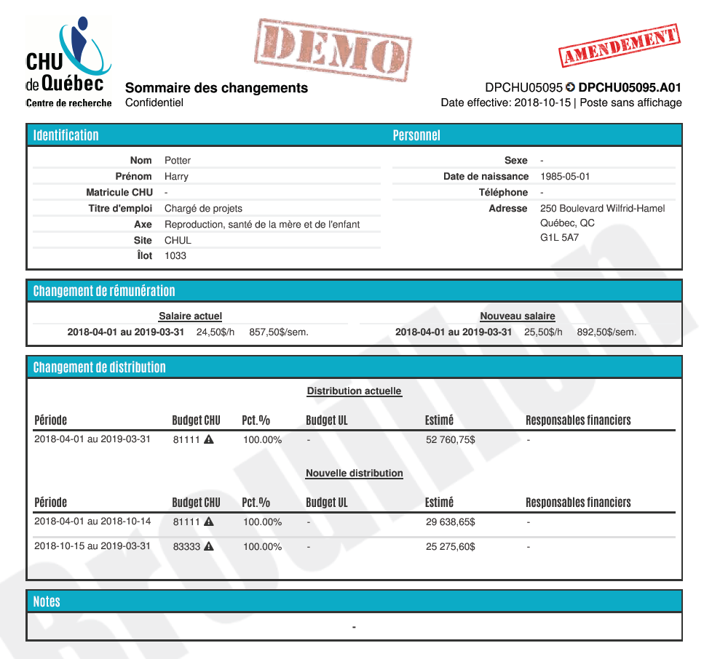
Question 4 – Possibilité 1

Slide 33
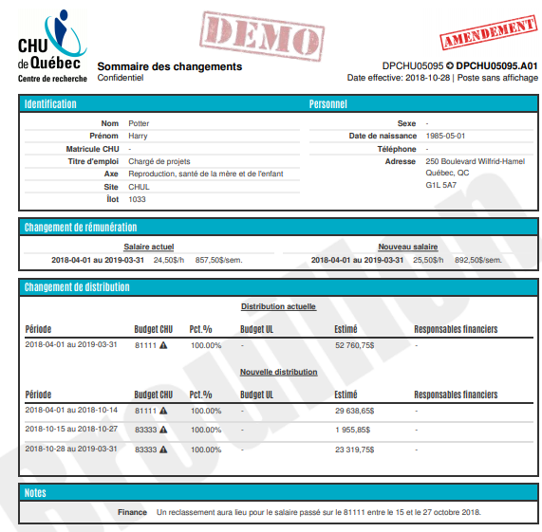
Question 4 – Possibilité 2

Slide 34
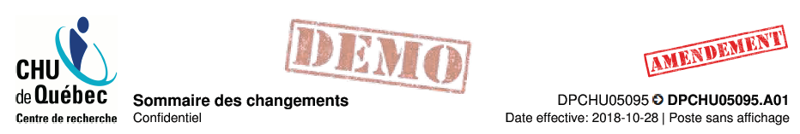
Réponse 4
La bonne réponse est: Possibilité #2.
Il est trop tard pour que l’amendement suive tout le processus et soit transmis aux RH du CHU qui devraient le recevoir aujourd’hui pour un changement au 15 octobre (et amendement aurait du être envoyé à la GP avant le 01 octobre).
Le changement devrait donc intervenir au début de la période de paie suivante, soit celle du 28 octobre.
Paie # | Début | Fin | Envoi aux RH-Recherche | Envoi à la Gestion de projets | Envoi aux RH CHU de Québec-UL
10 | 2018-08-05 | 2018-08-18 | 2018-07-16 | 2018-07-23 | 2018-07-30
11 | 2018-08-19 | 2018-09-01 | 2018-07-30 | 2018-08-06 | 2018-08-13
12 | 2018-09-02 | 2018-09-15 | 2018-08-13 | 2018-08-20 | 2018-08-27
13 | 2018-09-16 | 2018-09-29 | 2018-08-27 | 2018-09-03 | 2018-09-10
14 | 2018-09-30 | 2018-10-13 | 2018-09-10 | 2018-09-17 | 2018-09-24
15 | 2018-10-14 | 2018-10-27 | 2018-09-24 | 2018-10-01 | 2018-10-08
16 | 2018-10-28 | 2018-11-10 | 2018-10-08 | 2018-10-15 | 2018-10-22
17 | 2018-11-11 | 2018-11-24 | 2018-10-22 | 2018-10-29 | 2018-11-05
18 | 2018-11-25 | 2018-12-08 | 2018-11-05 | 2018-11-12 | 2018-11-19

Slide 35
Réponse 4
Date souhaitée du changement
15 octobre
Période de la date souhaitée de changement
15
Date limite d’envoi à la GP
01 octobre
Date du jour
08 octobre
La date du jour est-elle avant la date limite d’envoi aux RH?
Date du jour < Date limite?
Oui
Non
Non
Amendement
Amendement + Reclassement
Amendement + Reclassement
Date effective = Date de début de la nouvelle distribution budgétaire.
Date effective = Date de début de la prochaine période de paie à partir de laquelle la nouvelle distribution s’appliquera.
Date effective = 28 octobre
Périodes de la nouvelle distribution budgétaire demandée.
Périodes de la nouvelle distribution budgétaire demandée.
Distribution budgétaire =
01 avril au 14 octobre (81111)
15 au 27 octobre (83333 par reclass. sal)
28 octobre au 31 mars (83333).
Note indiquant qu’un reclassement salarial aura lieu pour le salaire passé entre la date de début de la nouvelle distribution budgétaire et la date effective
Note = Un reclassement aura lieu pour le salaire passé sur le 81111 entre le 15 et le 27 octobre.
Reclassement salarial quand le réel du salaire est passé aux livres
Reclassement salarial quand le réel du salaire est passé aux livres.

Slide 36
Réponse 4
L’équipe administrative indique la nouvelle répartition budgétaire qui prévoit:
Du 01 avril au 14 octobre sur le 81111, correspondant à ce que le chercheur a demandé.
Du 15 octobre au 27 octobre sur le 83333:
  La date de début (15 octobre) correspond à la date de changement souhaitée, à ce que le chercheur a demandé,
  La date de fin (27 octobre) correspond au dernier jour avant que l’amendement devienne effectif.
  Cette période correspondra au reclassement qui devra être fait.
  Le fait d’indiquer distinctement cette période permet d’estimer le montant du reclassement et donc de le valider quand il sera fait.
Du 28 octobre au 31 mars sur le 83333:
  La date de début (28 octobre) correspond à la date effective de l’amendement, la date à partir de laquelle le changement sera fait dans le système.
  La date de fin (31 mars) correspond à la date de fin de la DP, conformément à ce qu’a demandé le chercheur.

Slide 37
Réponse 4
Dans la possibilité #2:
La date effective est la prochaine période de paie à partir de laquelle le changement sera effectif dans le système.
Les périodes de distribution correspondent à ce que le chercheur a demandé.
Le fait d’indiquer distinctement la période qui fera l’objet d’un amendement permet d’estimer le montant du salaire qui devra être reclassé (à des fins de validation au moment du reclassement).
Période correspondant au reclassement qui sera fait.
La note confirme qu’il y aura un reclassement salarial.

Slide 38
Réponse 4
Pourquoi ce n’est pas la possibilité #1:
Cet amendement est monté comme s’il pouvait être traité à temps pour un changement au 15 octobre (date effective au 15, distribution budgétaire au 15 et pas de reclassement salarial). Quoique la date du 15 octobre ne soit pas encore passée (nous sommes le 08 octobre), considérant les délai de traitement de la GP et des RH du CHU, il n’est pas possible de faire un amendement en date du 15 octobre.
La date effective n’est la prochaine période de paie à partir de laquelle le changement sera effectif dans le système.
La distribution budgétaire ne distingue pas la période qui fera l’objet d’un reclassement salarial.

Slide 39
Question 5
En vous basant sur le calendrier financier (et notamment la date limite d’envoi à la GP) remplir le tableau suivant:
Pour plus de facilité, nous vous suggérons d’imprimer la diapositive 40 pour répondre aux questions.

Slide 40
Question 5
Date du jour | Date souhaitée de changement | Date limite à laquelle l’amendement aurait du être envoyé à la GP? | Date effective à indiquer sur l’amendement? | Date de changement de la distribution budgétaire sur l’amendement (Section FN)? | Un reclassement salarial sera-t-il nécessaire | Si un reclassement est nécessaire, pour quelle période?
31 juillet | 15 août
11 août | 01 août
18 août | 01 septembre
06 septembre | 20 septembre
20 septembre | 01 octobre
29 septembre | 01 octobre
12 octobre | 15 octobre
26 octobre | 01 décembre
23 novembre | 15 décembre
02 décembre | 15 décembre
22 décembre | 01 janvier
22 décembre | 15 janvier

Slide 41
Calendrier financier
Paie # | Début | Fin | Envoi aux RH-Recherche | Envoi à la Gestion de projets | Envoi aux RH CHU de Québec-UL
08 | 2018-07-08 | 2018-07-21 | 2018-06-18 | 2018-06-25 | 2018-07-02
09 | 2018-07-22 | 2018-08-04 | 2018-07-02 | 2018-07-09 | 2018-07-16
10 | 2018-08-05 | 2018-08-18 | 2018-07-16 | 2018-07-23 | 2018-07-30
11 | 2018-08-19 | 2018-09-01 | 2018-07-30 | 2018-08-06 | 2018-08-13
12 | 2018-09-02 | 2018-09-15 | 2018-08-13 | 2018-08-20 | 2018-08-27
13 | 2018-09-16 | 2018-09-29 | 2018-08-27 | 2018-09-03 | 2018-09-10
14 | 2018-09-30 | 2018-10-13 | 2018-09-10 | 2018-09-17 | 2018-09-24
15 | 2018-10-14 | 2018-10-27 | 2018-09-24 | 2018-10-01 | 2018-10-08
16 | 2018-10-28 | 2018-11-10 | 2018-10-08 | 2018-10-15 | 2018-10-22
17 | 2018-11-11 | 2018-11-24 | 2018-10-22 | 2018-10-29 | 2018-11-05
18 | 2018-11-25 | 2018-12-08 | 2018-11-05 | 2018-11-12 | 2018-11-19
19 | 2018-12-09 | 2018-12-22 | 2018-11-19 | 2018-11-26 | 2018-12-03
20 | 2018-12-23 | 2019-01-05 | 2018-12-03 | 2018-12-10 | 2018-12-17
21 | 2019-01-06 | 2019-01-19 | 2018-12-17 | 2018-12-24 | 2018-12-31

Slide 42
Réponse 5
La date effective de l’amendement =
Date du changement de distribution budgétaire, quand l’information est connue suffisamment d’avance et qu’aucun reclassement salarial n’est nécessaire.
Ou
Date de la prochaine période de paie (ou encore celle d’après si nous en sommes trop proche) et qu’un reclassement salarial sera nécessaire.
Même si la date de changement souhaitée n’est pas encore passée, il est possible qu’un reclassement salarial soit nécessaire, en raison des délais de traitement qui doivent être considérés pour la GP et les RH.
Date du jour | Date souhaitée de changement | Date limite à laquelle l’amendement aurait du être envoyé à la GP? | Date effective à indiquer sur l’amendement? | Date de la nouvelle distribution budgétaire sur l’amendement? | Un reclassement salarial sera-t-il nécessaire | Si un reclassement est nécessaire, pour quelle période?
31 juillet | 15 août | 23 juillet | 19 août | 15 août | Oui | Du 15 au 19 août
La date de la nouvelle distribution budgétaire correspond à ce que le chercheur a demandé et qui sera régularisé, si applicable, par un reclassement salarial.
Ça correspond donc à ce qui devrait apparaitre aux livres au final.
Le reclassement = Période entre la date de changement souhaitée et la date effective de l’amendement.

Slide 43
Réponse 5
Date du jour | Date souhaitée de changement | Date limite à laquelle l’amendement aurait du être envoyé à la GP? | Date effective à indiquer sur l’amendement? | Date de la nouvelle distribution budgétaire sur l’amendement? | Un reclassement salarial sera-t-il nécessaire | Si un reclassement est nécessaire, pour quelle période?
31 juillet | 15 août | 23 juillet | 19 août | 15 août | Oui | Du 15 au 19 août
11 août | 01 août | 09 juillet | 02 septembre | 01 août | Oui | Du 01 août au 02 sept.
18 août | 01 septembre | 06 août | 02 septembre | 01 septembre | Oui | Du 01 au 02 septembre
06 septembre | 20 septembre | 03 septembre | 30 septembre | 20 septembre | Oui | Du 20 au 30 septembre
20 septembre | 01 octobre | 17 septembre | 14 octobre | 01 octobre | Oui | Du 01 au 14 octobre
29 septembre | 01 octobre | 17 septembre | 14 octobre | 01 octobre | Oui | Du 01 au 14 octobre
12 octobre | 15 octobre | 01 octobre | 28 octobre | 15 octobre | Oui | Du 15 au 28 octobre
26 octobre | 01 décembre | 12 novembre | 01 décembre | 01 décembre | Non | ---
23 novembre | 15 décembre | 26 novembre | 15 décembre | 15 décembre | Non | ---
02 décembre | 15 décembre | 26 novembre | 23 décembre | 15 décembre | Oui | Du 15 au 23 décembre
22 décembre | 01 janvier | 10 décembre | 06 janvier | 01 janvier | Oui | Du 01 au 06 janvier
22 décembre | 15 janvier | 24 décembre | 15 janvier | 15 janvier | Non | ---

Slide 44
Réponse 5
Notes:
Pour les deux derniers cas, en raison des fêtes, validez avec les différents intervenants que l’amendement pourra être traité à temps.
Dès que l’amendement ne peut pas être traité à temps, il faudra faire un reclassement de salaire. Pensez à le préciser sur les notes de la DP, dans la section Finances.

Slide 45
Question 6
Parmi les cas suivants, quels sont ceux qui expliquent que des changements de distribution budgétaires doivent intervenir rétroactivement (par amendement + reclassement salarial)?
Les fonds d’un nouveau budget ne sont pas encore disponibles (déontologie, lettre d’entente ou contrats, ouverture du compte,…)
Les besoins de la recherche ont évolué, et les employés doivent et ont commencé à travailler selon une proportion différente que ce qui était indiqué dans leur DP qui est en répartition automatique.
Un projet sur lequel plusieurs employés travaillent va terminer. Cependant, un des employés a été / est en maladie et/ou absence sans solde, créant un surplus dans le compte qui doit fermer.
Toutes ces réponses

Slide 46
Réponse 6
La bonne réponse est: Toutes ces réponses.
D’autres exemples pourraient probablement être cités.
De nombreux paramètres entrent en ligne de compte pour la gestion des budgets des chercheurs, ce qui implique parfois des amendements et des reclassements salariaux.
Il est important de continuer les efforts pour sensibiliser nos chercheurs à l’importance de nous tenir informés en temps réel de ces ajustements.
Cependant, il restera des situations où cela ne sera pas possible.

Slide 47
Merci d’avoir fait ce test
Nous espérons qu’il aura contribué à clarifier certains aspects.
En cas de questions, n’hésitez pas à contacter l’équipe Agora à l’adresse:
Agora@crchudequebec.ulaval.ca ou au 418-525-4444 poste 54411 (Barbara Verson).

